Slide 1
Socket API函数
姓名：马毓翔

Slide 2
WSAStartup and WSACleanup
int WSAStartup(WORD wVersionRequested, LPWSADATA lpWSAData);
使用Socket的应用程序在使用Socket之前必须首先调用 WSAStartup函数
两个参数：1）第一个参数指明程序请求使用的WinSock版本，其中高位字节指明 副版本、低位字节指明主版本。2）第二个参数返回实际的WinSock的版本信息。。即指向WSADATA的指针。
应用程序在完成对请求的Socket库的使用，最后要调用WSACleanup函数。解除与Socket库的绑定。同时释放Socket库所占用的系统资源。

Slide 3
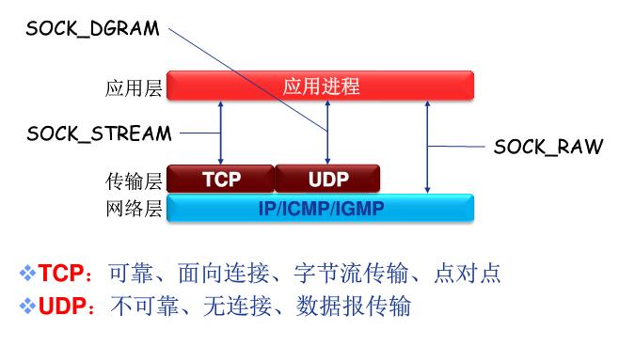
socket
sd = socket(protofamily,type,proto);
作用：创建套接字
sd：操作系统返回的套接字描述符
Protofamily:协议族
type：套接字类型
proto：协议号，默认为0

Slide 4
Closesocket
int closesocket（SOCKET sd）；
作用：关闭一个描述符为sd的套接字；当多个进程共享一个套接字时，这个时候会有一个进程计数，调用closesocket将计数减1，减到0关闭。同时一个进程中的多线程对一个套接字的使用无计数，那么当其中一个线程调用closesocket，那么其他的县城也将不能访问该套接字。
返回值：1）0：成功 2）SOCKET_ERROR：失败

Slide 5
bind
int bind(sd,localaddr,addrlen);
作用：绑定套接字的本地端点地址（IP地址+端口号）
sd：套接字描述符
localaddr：端点地址
addrlen：地址信息的长度
服务器端：数值端口号。当有多个网络连接的时候，每一个设定一个地址通配符，就知道服务器该绑定哪个地址。

Slide 6
listen
int listen(sd,queuesize);
作用：置服务器端的流套接字处于监听状态。仅服务端调用，同时仅用于面向连接的流套接字。
queuesize：设置连接请求队列大小
sd：套接字描述符
返回值：1）0：成功 2）SOCKET_ERROR：失败

Slide 7
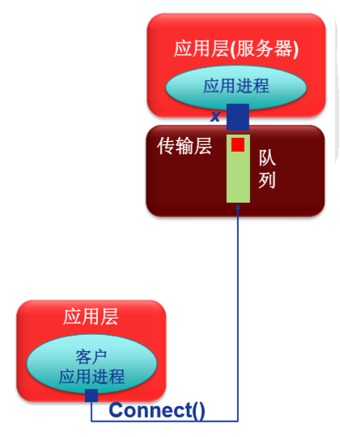
connect
connect(sd,saddr,saddrlen);
作用：使客户套接字与特定计算机的特定
端口的套接字进行连接。仅用于客户端。
sd：客户套接字
saddr：特定计算机的特定端口的套接字
saddrlen：地址字节长度（服务端）
可用于TCP客户端也可用于UDP客户端。前者建立TCP连接，后者指定服务器端点地址。

Slide 8
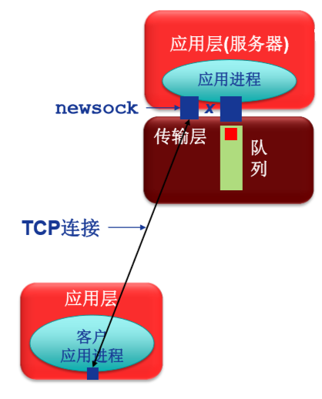
accept
newsock = accept(sd,caddr,caddrlen);
作用：服务程序调用accept函数从 处于监听状态的流套接字sd 的客户连接请求队列中取出 排在最前的一个客户请求， 并且创建一个新的套接字来 与客户套接字创建连接通道 ▪ 仅用于TCP套接字 ▪ 仅用于服务器
可以利用新创建的套接字与客户通信

Slide 9
send, sendto
send(sd,*buf,len,flags);
sendto(sd,*buf,len,flags,destaddr,addrlen);
send函数TCP套接字（客户与服务器）或调用了 connect函数的UDP客户端套接字
sendto函数用于UDP服务器端套接字与未调用 connect函数的UDP客户端套接字

Slide 10
recv, recvfrom
recv(sd,*buffer,len,flags);
recvfrom(sd,*buf,len,flags,senderaddr,saddrlen);
recv函数从TCP连接的另一端接收数据，或者从 调用了connect函数的UDP客户端套接字接收服务 器发来的数据
recvfrom函数用于从UDP服务器端套接字与未调 用connect函数的UDP客户端套接字接收对端数据

Slide 11
setsockopt, getsockopt
int setsockopt(int sd, int level, int optname, *optval, int optlen);
int getsockopt(int sd, int level, int optname, *optval, socklen_t *optlen);
setsockopt()函数用来设置套接字sd的选项参数
getsockopt()函数用于获取任意类型、任意状态套 接口的选项当前值，并把结果存入optval

Slide 12
网络字节顺序
TCP/IP定义的保准的用于西一头中的二进制整数表示称为网络字节顺序
以下四个函数可以实现本地字节顺序和网络字节顺序间的转换
htons: 本地字节顺序→网络字节顺序(16bits)
ntohs: 网络字节顺序→本地字节顺序(16bits)
htonl: 本地字节顺序→网络字节顺序(32bits)
ntohl: 网络字节顺序→本地字节顺序(32bits)

Slide 13
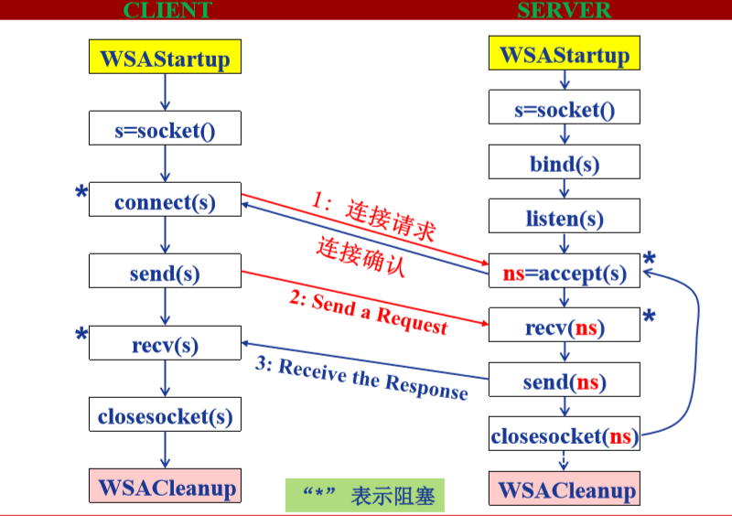
网络应用的Socket API(TCP)调用基本流程
点击输入正文

Slide 14
THANKS

